Slide 1
Клон Instagram - InstaZoo
Автор: Бубырев ДМИТРИЙ Иванович
Email:bubyrevdmitriy@gmail.com
tel.:+7(950)046-89-61
Санкт-Петербург 2021-2022

Slide 2
Общая информация
Цель проекта – изучение Angular и углубление знаний RESTful работы веб-сервисов. Проект выполнен в виде RESTful веб-сервиса. Проект предполагает минимальную функциональность, но демонстрирует работу CRUD операций.
Основные технологии:
-PostgreSQL;
-Spring Boot;
-Angular + Angular Material + Bootstrap(создание колонок).
Пользовательская авторизация построена на хранении на клиентской стороне jwt токена и добавлении его к запросам, отправляемым на сервер.
После выполнения проекта Setter* был произведен рефакторинг данного приложения.
*-ссылка на github ” https://github.com/bubyrevdmitriy/BubyrevWorks/tree/master/Setter”

Slide 3
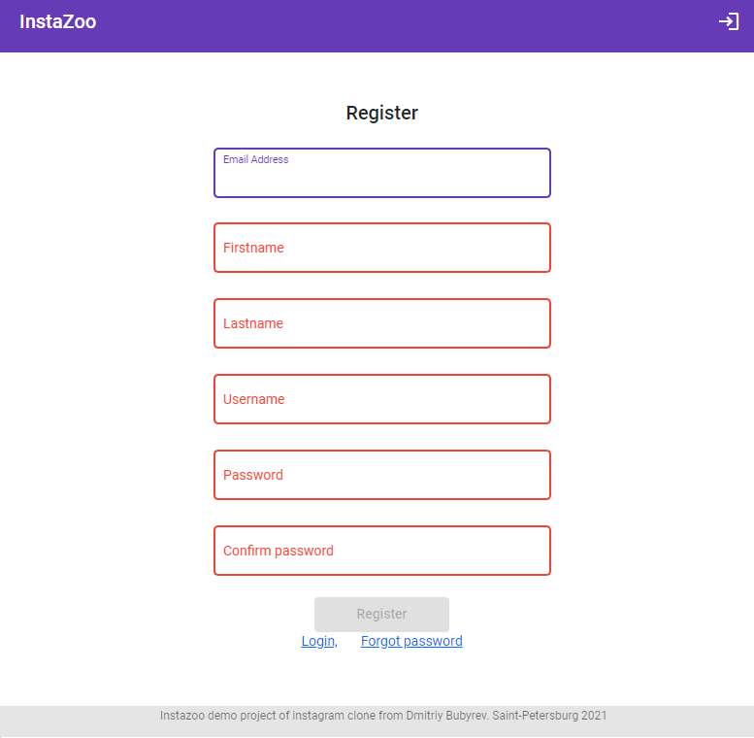
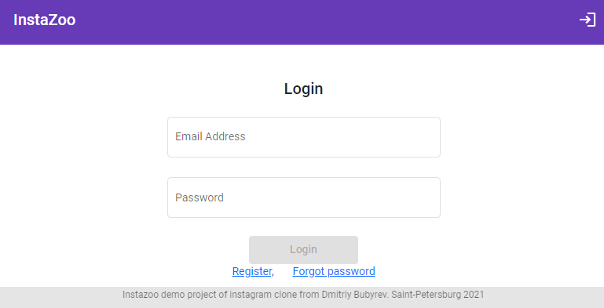
Вход и регистрация
На стартовой странице сервиса пользователю предлагается авторизироваться.
Если пользователь не помнит свой пароль, то можно перейти на вкладку “Forgot password” для восстановления пароля. Новый пароль будет направлен на почту пользователю, указанную при регистрации.
Если учетной записи на сервисе пока нет, то можно зарегистрироваться.
При регистрации данные пользователя валидируются.

Slide 4
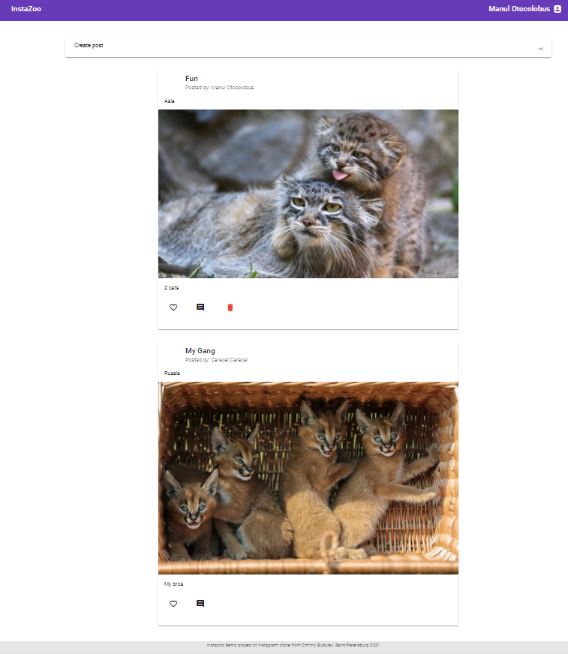
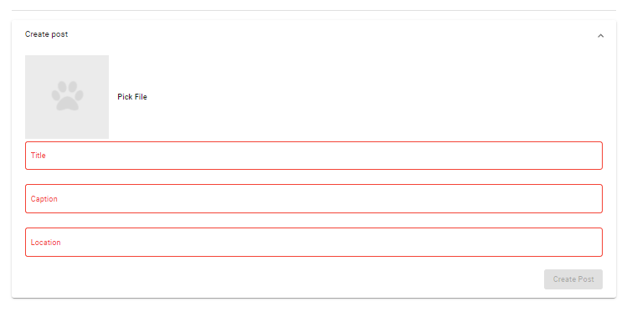
Главная страница
На главной странице размещена лента постов пользователей, также сверху в виде выпадающего списка, находится форма для добавления нового поста.

Slide 5
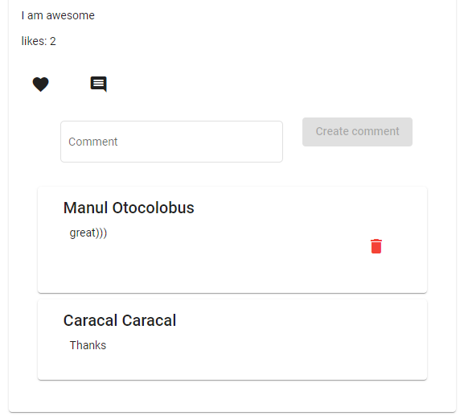
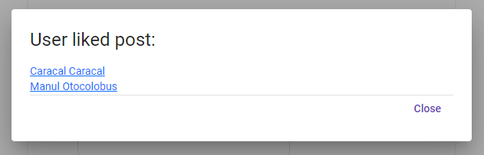
Пост
К каждому посту можно добавлять комментарии, пост можно лайкнуть, автор поста/комментария может его удалить.
Список пользователей, лайкнувших пост, реализован в виде всплывающего окна.

Slide 6
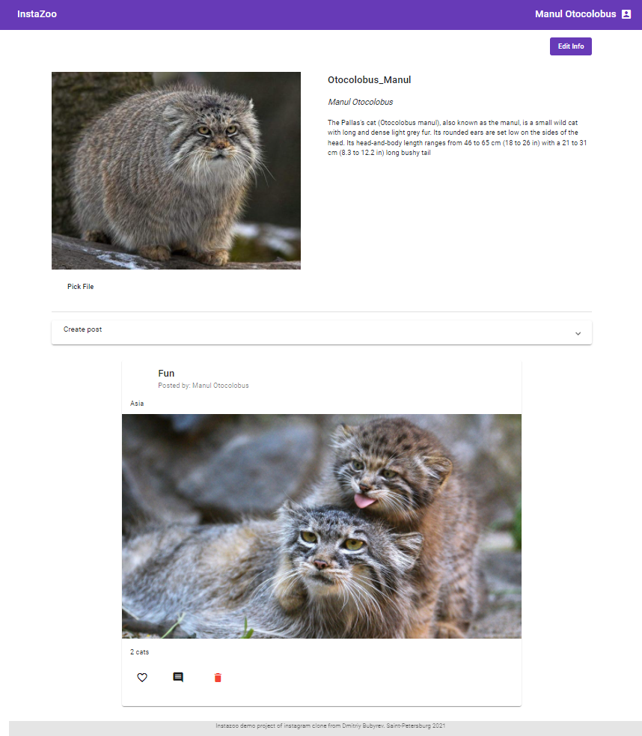
Страница пользователя
На странице пользователя размещается информация о пользователе, а также его посты.
Владелец страницы может добавить новый пост, обновить фото и отредактировать свои данные.

Slide 7
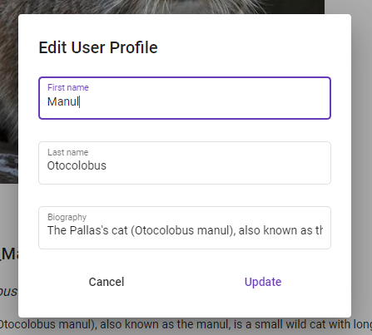
Обновление пользователя
Форма обновления данных пользователя, реализована в виде всплывающего окна.

Slide 8
Спасибо за внимание!

